Slide 2
Cùng khởi động ngày mới nhé chúng ta hãy giúp những chú chim này trả lời tốt các câu hỏi để chúng có thế tránh đi mùa đông lạnh giá nhé!
Notes:
Thiết kế bởi: Hương Thảo - tranthao121006@gmail.com

Slide 3
Nguyễn Trường Tộ quê ở đâu?
Nghệ An
Notes:
Thiết kế bởi: Hương Thảo - tranthao121006@gmail.com

Slide 4
Ai là người ban bố dụ Cần vương?
Tôn Thất Thuyết

Slide 5
cuộc khởi nghĩa Hương Khê kéo dài bao nhiêu năm?
Hơn 10 năm

Slide 6
Chúc mừng các em

Slide 7
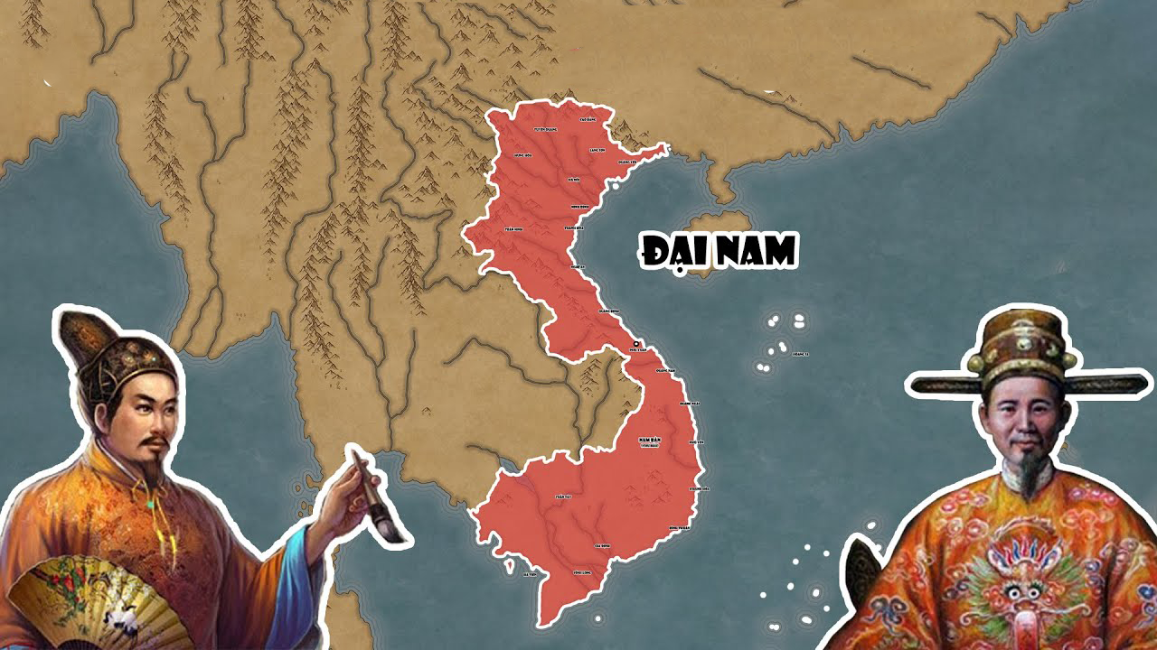
(Tiết 3)

Slide 9
2. Kể lại câu chuyện về một nhân vật lịch sử dưới thời nhà Nguyễn mà em sưu tầm được. Câu chuyện đó giúp em biết được thông tin gì về lịch sử Việt Nam thời nhà Nguyễn?

Slide 10
Câu chuyện về vua Hàm Nghi
+ Vua Hàm Nghi là vị vua thứ 8 của triều đại nhà Nguyễn
+ Nhà vua phát động phong trào Cần Vương, tạo nên một làn sóng chống Pháp mạnh mẽ thời bấy giờ
+ Tuy nhiên, chính quyền thực dân Pháp đã bắt được vua Hàm Nghi khi ông chỉ mới 17 tuổi. Mặc dù Pháp đã tìm mọi cách để chiêu dụ, mua chuộc nhà vua hợp tác, song ông đã thẳng thừng từ chối. Vì thế, ông đã bị bắt và lưu đày ông sang 1 quốc gia ở Bắc Phi ngày nay.
- Hàm Nghi là một vị vua có tài và yêu nước, dám quyết liệt chống lại thực dân Pháp xâm lược. Dù biến động thời cuộc và phải sống ở xứ người đến khi qua đời, nhưng những gì nhà vua làm được trong thời gian trị vì sẽ là niềm tự hào trong lịch sử dân tộc.

Slide 12
Chia sẻ về đóng góp của Nguyễn Trường Tộ đối với lịch sử dân tộc.

Slide 13
Tên một số di sản văn hoá của triều nguyễn:
-Quần thể di tích cố đô Huế
-Lăng Tự Đức
-Lăng Khải Định
-Nhã nhạc cung đình Huế

